Slide 1
考虑订单随机到达与取消的××策略研究
首页应包含：所选题目、小组及成员、指导老师、汇报日期
PPT版式及风格不限，可根据各小组喜好自由选择
PPT主要内容不超过10页
第×组：××× ，××× ，×××
指导老师： ×× ×
2023年×月×日

Slide 2
汇报提纲
课题背景
研究内容
文献调研
实施方案
进度计划
本页列出开题汇报的内容提纲，大体包含这5部分内容，可根据所选课题及小组实际情况进行增减。

Slide 3
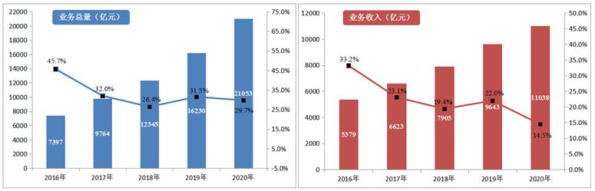
课题背景
简单介绍课题的背景。
随着电商业务快速增长订单履约受到广泛重视
  《2020年邮政行业发展统计公报》显示，快递业务快速增长。全年快递服务企业业务量完成833.6亿件，同比增长31.2%；快递业务收入完成8,795.4亿元，同比增长17.3%。
图1 2016-2020年快递行业业务发展情况
Source:中商产业研究院、易观分析、中国数字发展指数报告（2021）

Slide 4
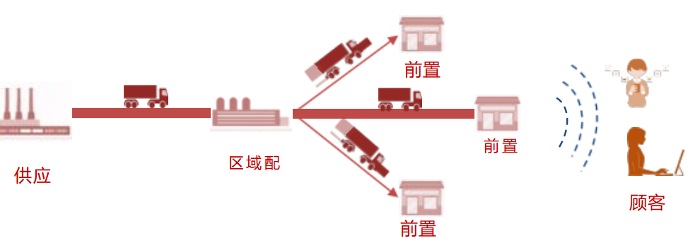
研究内容
研究的问题
某企业在全国建设了8个区域型配送中心和约500个大小仓库中储存了近千万不同种类的商品，每日配送500多万顾客订单，并且绝大多数订单需要满足211配送标准，即早上11点之前的订单当日送达，晚上11点之前的订单次日下午3点前送达。研究如何准确地预测各个地区的顾客对商品的需求，将顾客可能需要的货品备置在顾客附近的仓库，在保障时效的前提下，通过大数据分析和优化算法，降低运营成本。
详细描述研究的问题，以及问题的边界和规模，主要研究内容。
主要研究内容
  对订单履约过程进行问题建模；
  对随机动态规划进行求解，并利用成本函数近似的方法优化策略；
  通过启发式算法对参数进行求解，比较不同启发式算法下决策的成本变化，利用敏感性分析对参数进行比较；
图2 订单履约过程

Slide 5
研究内容
研究意义
  在订单取消率不断提高的今天，如何平衡订单取消带来的成本压力与提高服务水平的竞争压力是面对电商平台的一个重要问题。目前，电商平台普遍采用的履约方式是订单到达时直接将订单下单。通过策略的选择在保持服务水平的前提下降低成本是电商平台迫切的需求。
课题目标
  课题对某电商平台的订单履约过程进行问题描述和建模，并进行优化、求解和验证，开发订单履约优化小软件，帮助企业解决因订单取消而造成的成本上升问题。
简单介绍课题研究的意义和研究目标。

Slide 6
文献调研
围绕研究课题，查阅文献资料，总结与课题相关的现有知识、技术、方法，以及对研究问题的帮助。
随机优化问题模型
  Powell（2019）在论文中总结了随机优化的常见模型及描述方式，适应的问题以及常见的求解方法。本问题中，我们将主要使用马尔可夫决策过程的方式建立模型，并利用成本函数近似的方式优化策略。
  Bellman（1957）提出了马尔可夫决策过程，Howard（1960）继续了这一工作， Puterman（2005）关于马尔可夫决策过程的书籍在之后被广泛引用。
成本函数近似
  Powell (2019) 的论文中总结了成本函数近似（Cost function approximation, CFA）、值函数近似（Value function approximations, VFA）、策略函数近似（Policy function approximations, PLA） 和直接前瞻近似（Direct lookahead, DLA）的方法。
  在面对非确定性的问题时，Perkins 和 Powell （2017）提出了成本函数近似的方法。分别介绍了成本函数近似的具体内容，适用模型以及求解方法。提出了梯度下降等求解方法。

Slide 7
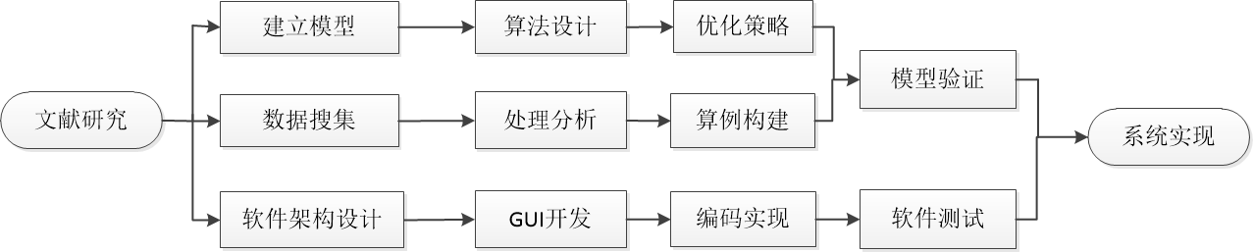
实施方案
项目实施技术方案
梳理课题的研究路线，项目实施技术方案，以及技术难点。
图3 项目实施技术方案
Notes:
半角符号，

Slide 8
实施方案
实施方案详细内容
  文献研究
  研究从文献研究开始，归纳学习订单履约问题的多种模型和求解方法，利用马尔可夫决策过程分析并总结问题的状态变量、决策变量、外生信息、转移函数及目标函数。
  优化策略
  利用成本函数近似的方法优化策略，并利用OCBA 等方法进行调参。并将结果与目前的策略进行对比，观察在优化后成本有无明显的下降。
  算例构建
  从现实出发，构建算例，比较在同一算例下不同方法的成本大小。并对结果进行敏感性分析。
  ……
给出项目实施方案中各部分的具体内容。
Notes:
半角符号，

Slide 9
进度计划
进度计划与成员分工
列出课题组成员分工及进度计划，具体到小组中的每个人。
时间节点 | 工作任务 | 完成人
第1-2周 | 文献的调研，研究现有文献中的模型及研究方法；数据收集和初步处理。 | 王×× ，张×× ，李××
第3周 | 完成数据的收集、处理和初步分析工作；完成软件开发平台的搭建工作。 | 王×× ，张××
第4-5周 | 完成第一部分的模型建立，基本数据分析，算法开发，构建相应的算例。 | 张×× ，李××
第6-9周 | 完成第二部分的模型建立，基本数据分析，算法开发，构建心相映的算例。 | 王×× ，李××
第10-13周 | 完成模型的对比分析、优化策略的选择和灵敏度分析，并得出最后结论；开发软件GUI。 | 王×× ，张×× ，李××
第14-16周 | 软件系统测试，总结项目，并完成报告。 | 王×× ，张×× ，李××

Slide 10
参考文献
[1] Martin I Reiman and Qiong Wang. An asymptotically optimal policy for a quantity­based network revenue management problem. Mathematics of Operations Research, 33(2):257–282, 2008.
[2] Stefanus Jasin and Sunil Kumar. A re­solving heuristic with bounded revenue loss for network revenue management with customer choice. Mathematics of Operations Research, 37(2):313– 345, 2012.
[3] Stefanus Jasin and Sunil Kumar. Analysis of deterministic lp­based booking limit and bid price controls for revenue management. Operations Research, 61(6):1312–1320, 2013.
[4] Jason Acimovic and Stephen C Graves. Making better fulfillment decisions on the fly in an online
列出开题阶段查阅的主要参考文献。

